Slide 1

Экология
как наука

Slide 2
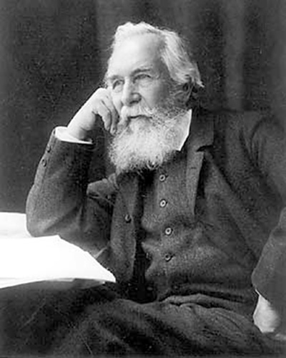
Эколо́гия (от др.греч οἶκος — обиталище, жилище, дом, имущество и λόγος — понятие, учение, наука) — наука о взаимодействиях живых организмов и их сообществ между собой и с окружающей средой. Термин впервые предложил немецкий биолог Эрнст Геккель в 1866 году в книге «Общая морфология организмов».

Slide 3
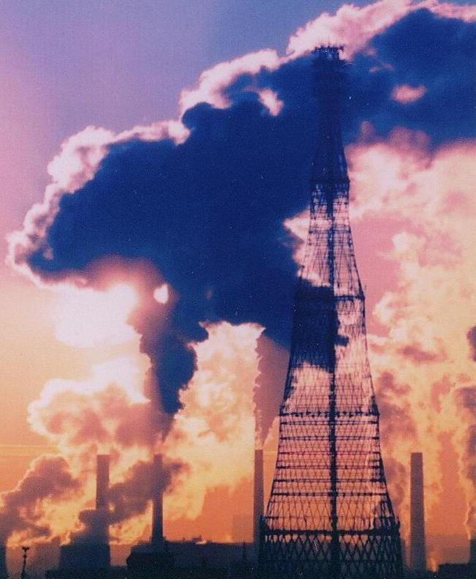
Современное значение понятия экология имеет более широкое значение, чем в первые десятилетия развития этой науки.
Экология — познание экономики природы, одновременное исследование всех взаимоотношений живого с органическими и неорганическими компонентами окружающей среды… Одним словом, экология — это наука, изучающая все сложные взаимосвязи в природе, рассматриваемые Дарвином как условия борьбы за существование.
Экология — биологическая наука, которая исследует структуру и функционирование систем надорганизменного уровня (популяции, сообщества, экосистемы) в пространстве и времени, в естественных и изменённых человеком условиях.
Экология — наука об окружающей среде и происходящих в ней процессах.

Slide 4


Slide 5
Сложности определения экологии
Неопределённость границ дисциплин и взаимоотношения со смежными дисциплинами
Неустоявшиеся представления о структуре дисциплины.
Деление экологии на общую экологию и частную экологию
Подразделение экологии на четыре отдела — экологию особей, популяций, биогеоценозов и экосистем
Место экологии популяции при разделении на аутэкологию и синэкологию
Различия в терминологии между экологами растений и экологами животных.

Slide 6
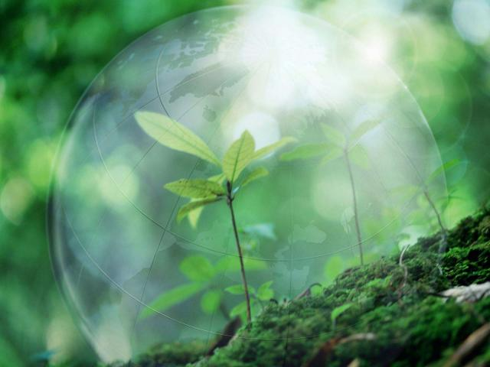
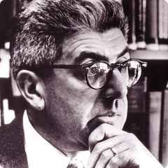
Полагают, что вклад в теоретические основы современной экологии внёс Б. Коммонер, сформулировавший основные 4 закона экологии:
Всё связано со всем
Ничто не исчезает в никуда
Природа знает лучше — закон имеет двойной смысл — одновременно призыв сблизиться с природой и призыв крайне осторожно обращаться с природными системами.
Ничто не даётся даром

Slide 7

В 1910 г. на Третьем Международном ботаническом конгрессе в Брюсселе были выделены три подраздела экологии:
Аутэкология — раздел науки, изучающий взаимодействие индивидуального организма или вида с окружающей средой (жизненные циклы и поведение как способ приспособления к окружающей среде).
Демэкология — раздел науки, изучающий взаимодействие популяций особей одного вида внутри популяции и с окружающей средой.
Синэкология — раздел науки, изучающий функционирование сообществ и их взаимодействия с биотическими и абиотическими факторами.

Slide 8
Также выделяют геоэкологию, биоэкологию, гидроэкологию, ландшафтную экологию, этноэкологию, социальную экологию, химическую экологию, радиоэкологию, экологию человека, антэкологию и др.
В связи с многогранностью предмета и методов исследований в настоящее время некоторые ученые рассматривают экологию как комплекс наук, который изучает функциональные взаимосвязи между организмами (включая человека и человеческое общество в целом) и окружающей их средой, круговорот веществ и потоков энергии, делающих возможность жизнь.

Slide 9
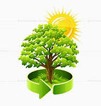
Экология, как комплекс наук, тесно связана с такими науками, как
Биология
Химия
Математика
География
Физика
Эпидемиология
Биогеохимия

Slide 10
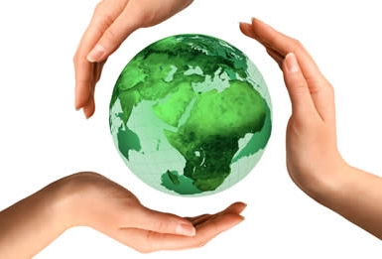
Методология экологии

Slide 11
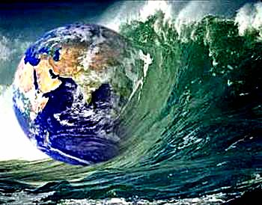
Методологический подход к экологии как к науке позволяет выделить предмет, задачи и методы исследований.
Объекты исследования экологии — в основном, системы выше уровня отдельных организмов: популяции, биоценозы, экосистемы, а также вся биосфера.
Предмет изучения — организация и функционирование таких систем.
Главная задача прикладной экологии — разработка принципов рационального использования природных ресурсов на основе сформулированных общих закономерностей организации жизни.

Slide 12
Методы исследований в экологии подразделяются на полевые, экспериментальные и методы моделирования.
Полевые методы представляют собой наблюдения за функционированием организмов в их естественной среде обитания.
Экспериментальные методы включают в себя варьирование различных факторов, влияющих на организмы, по выработанной программе в стационарных лабораторных условиях.
Методы моделирования позволяют прогнозировать развитие различных процессов взаимодействия живых систем между собой и с окружающей их средой

Slide 13

Главнейшая цель современной экологии на данном этапе развития человеческого общества — вывести Человечество из глобального экологического кризиса на путь устойчивого развития, при котором будет достигнуто удовлетворение жизненных потребностей нынешнего поколения без лишения такой возможности будущих поколении.

Slide 14
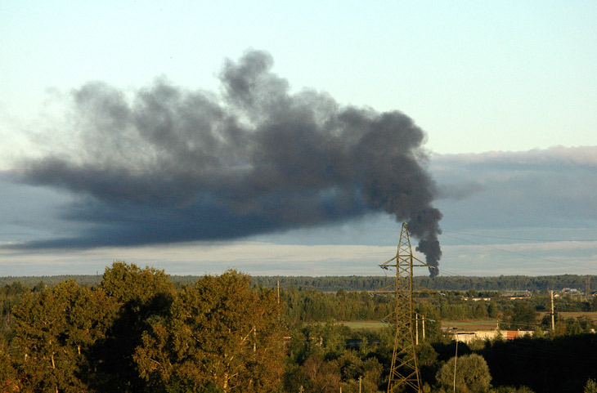

Slide 15
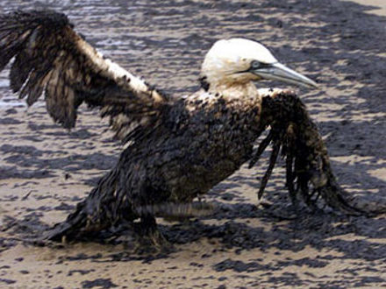
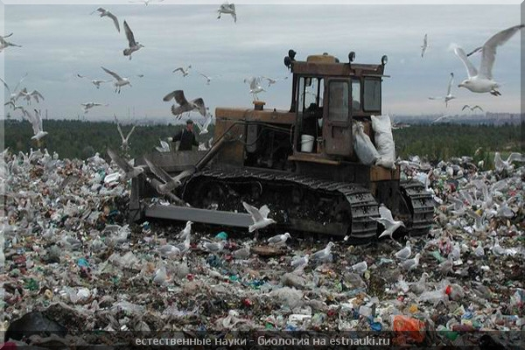

Slide 16
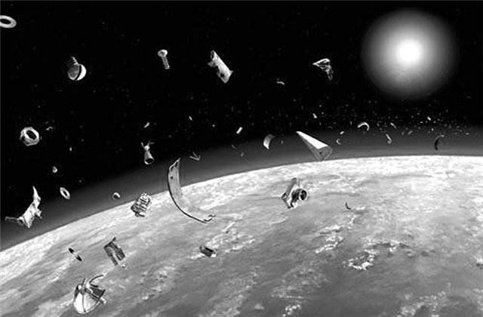
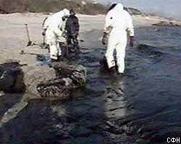
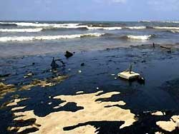

Slide 17
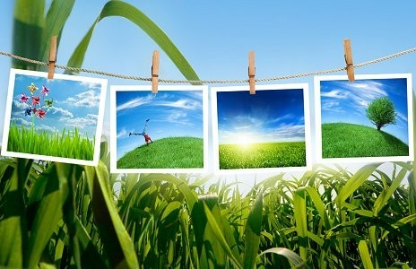
Для достижения этих целей экологической науке предстоит решить ряд разнообразных и сложных задач, в том числе:
разработать теории и методы оценивания устойчивости экологических систем на всех уровнях;
исследовать механизмы регуляции численности популяций и биотического разнообразия, роли биоты (флоры и фауны) как регулятора устойчивости биосферы;
изучить и создать прогнозы изменений биосферы под влиянием естественных и антропогенных факторов;
оценивать состояния и динамики природных ресурсов и экологических последствий их потребления;
разрабатывать методы управления качеством окружающей среды.

Slide 18
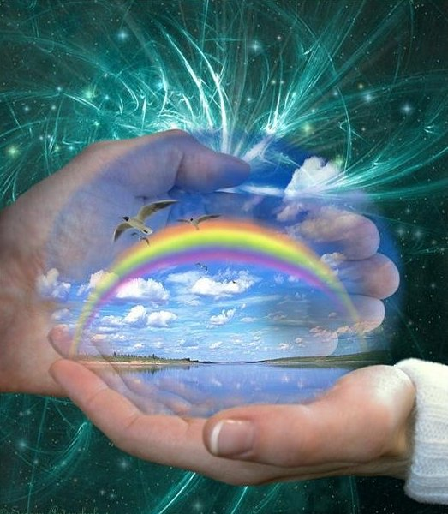
Берегите планету!

